Slide 1
GLASBA in
ZVOK
GIMNAZIJA PTUJ
Aleš Pevec, prof.

Slide 2
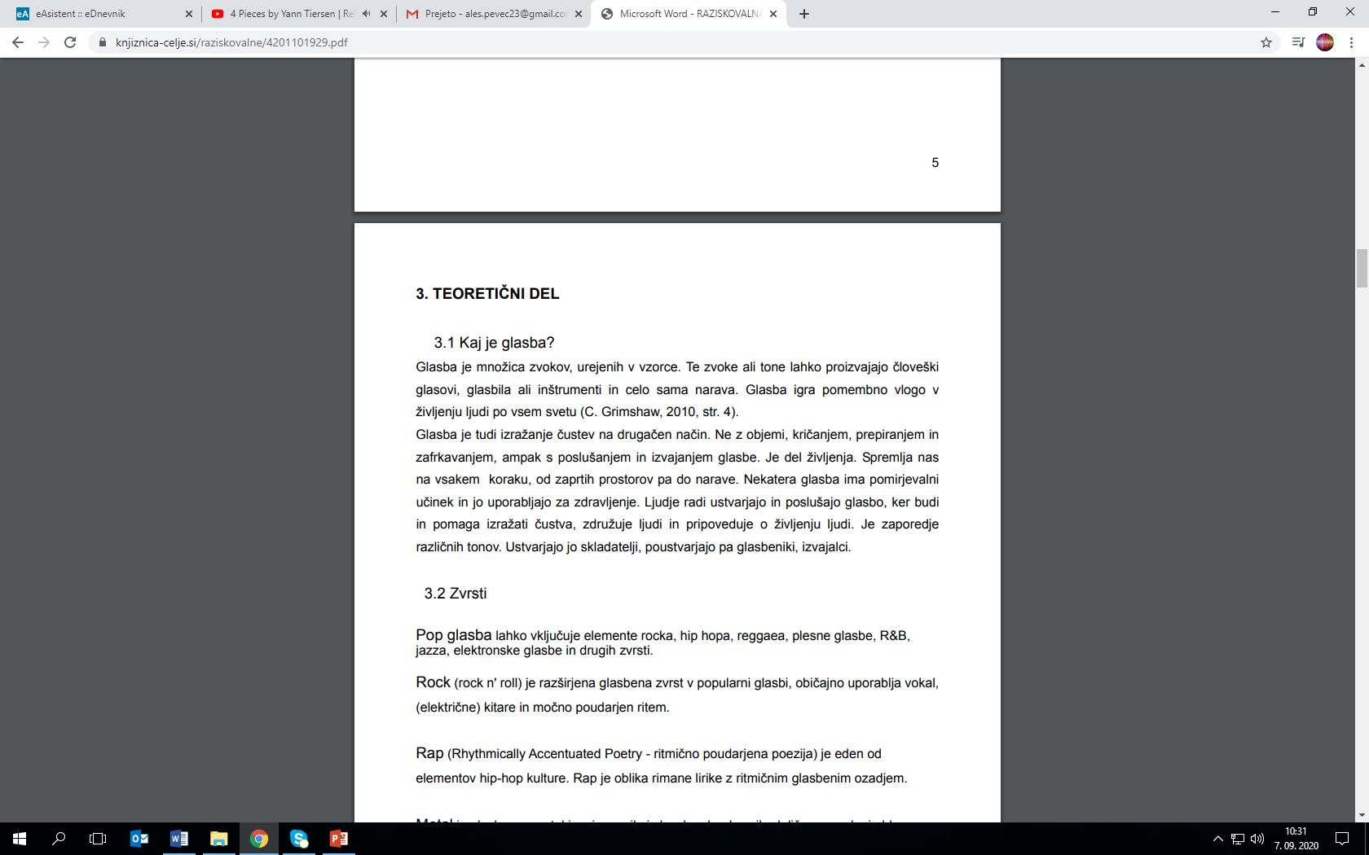
KAJ JE GLASBA?

Slide 3
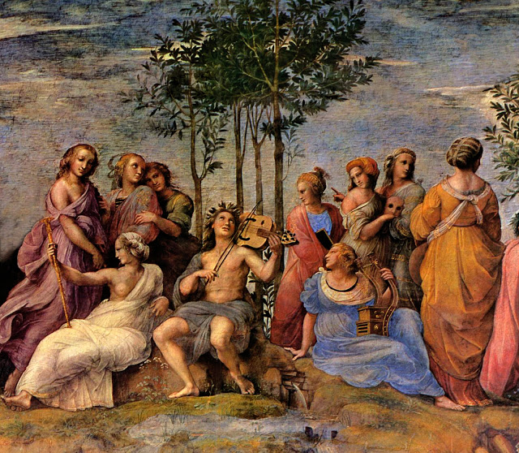
KAJ JE GLASBA?
Glasba ali muzika (grško – umetnost muz) je pojem, ki si ga lahko razlagamo na več načinov. Pogosto je glasba označena kot umetnost, oblika zabave ali nasprotje govora oziroma hrupa.

Slide 4
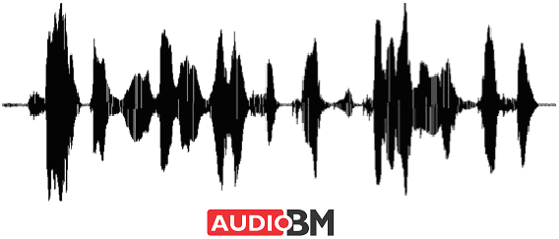
ZVOK
Je vse, kar zaznamo s sluhom
Začutimo ga s telesom in dojemamo z razumom
Je energija, ki se širi po prostoru kot nihanje/valovanje
V glasbi ga (zaradi različnih fizikalnih lastnosti) delimo na tri skupine:
    ŠUM
    ZVEN
    TON
https://www.youtube.com/watch?v=wgesT9nJXI0

Slide 5
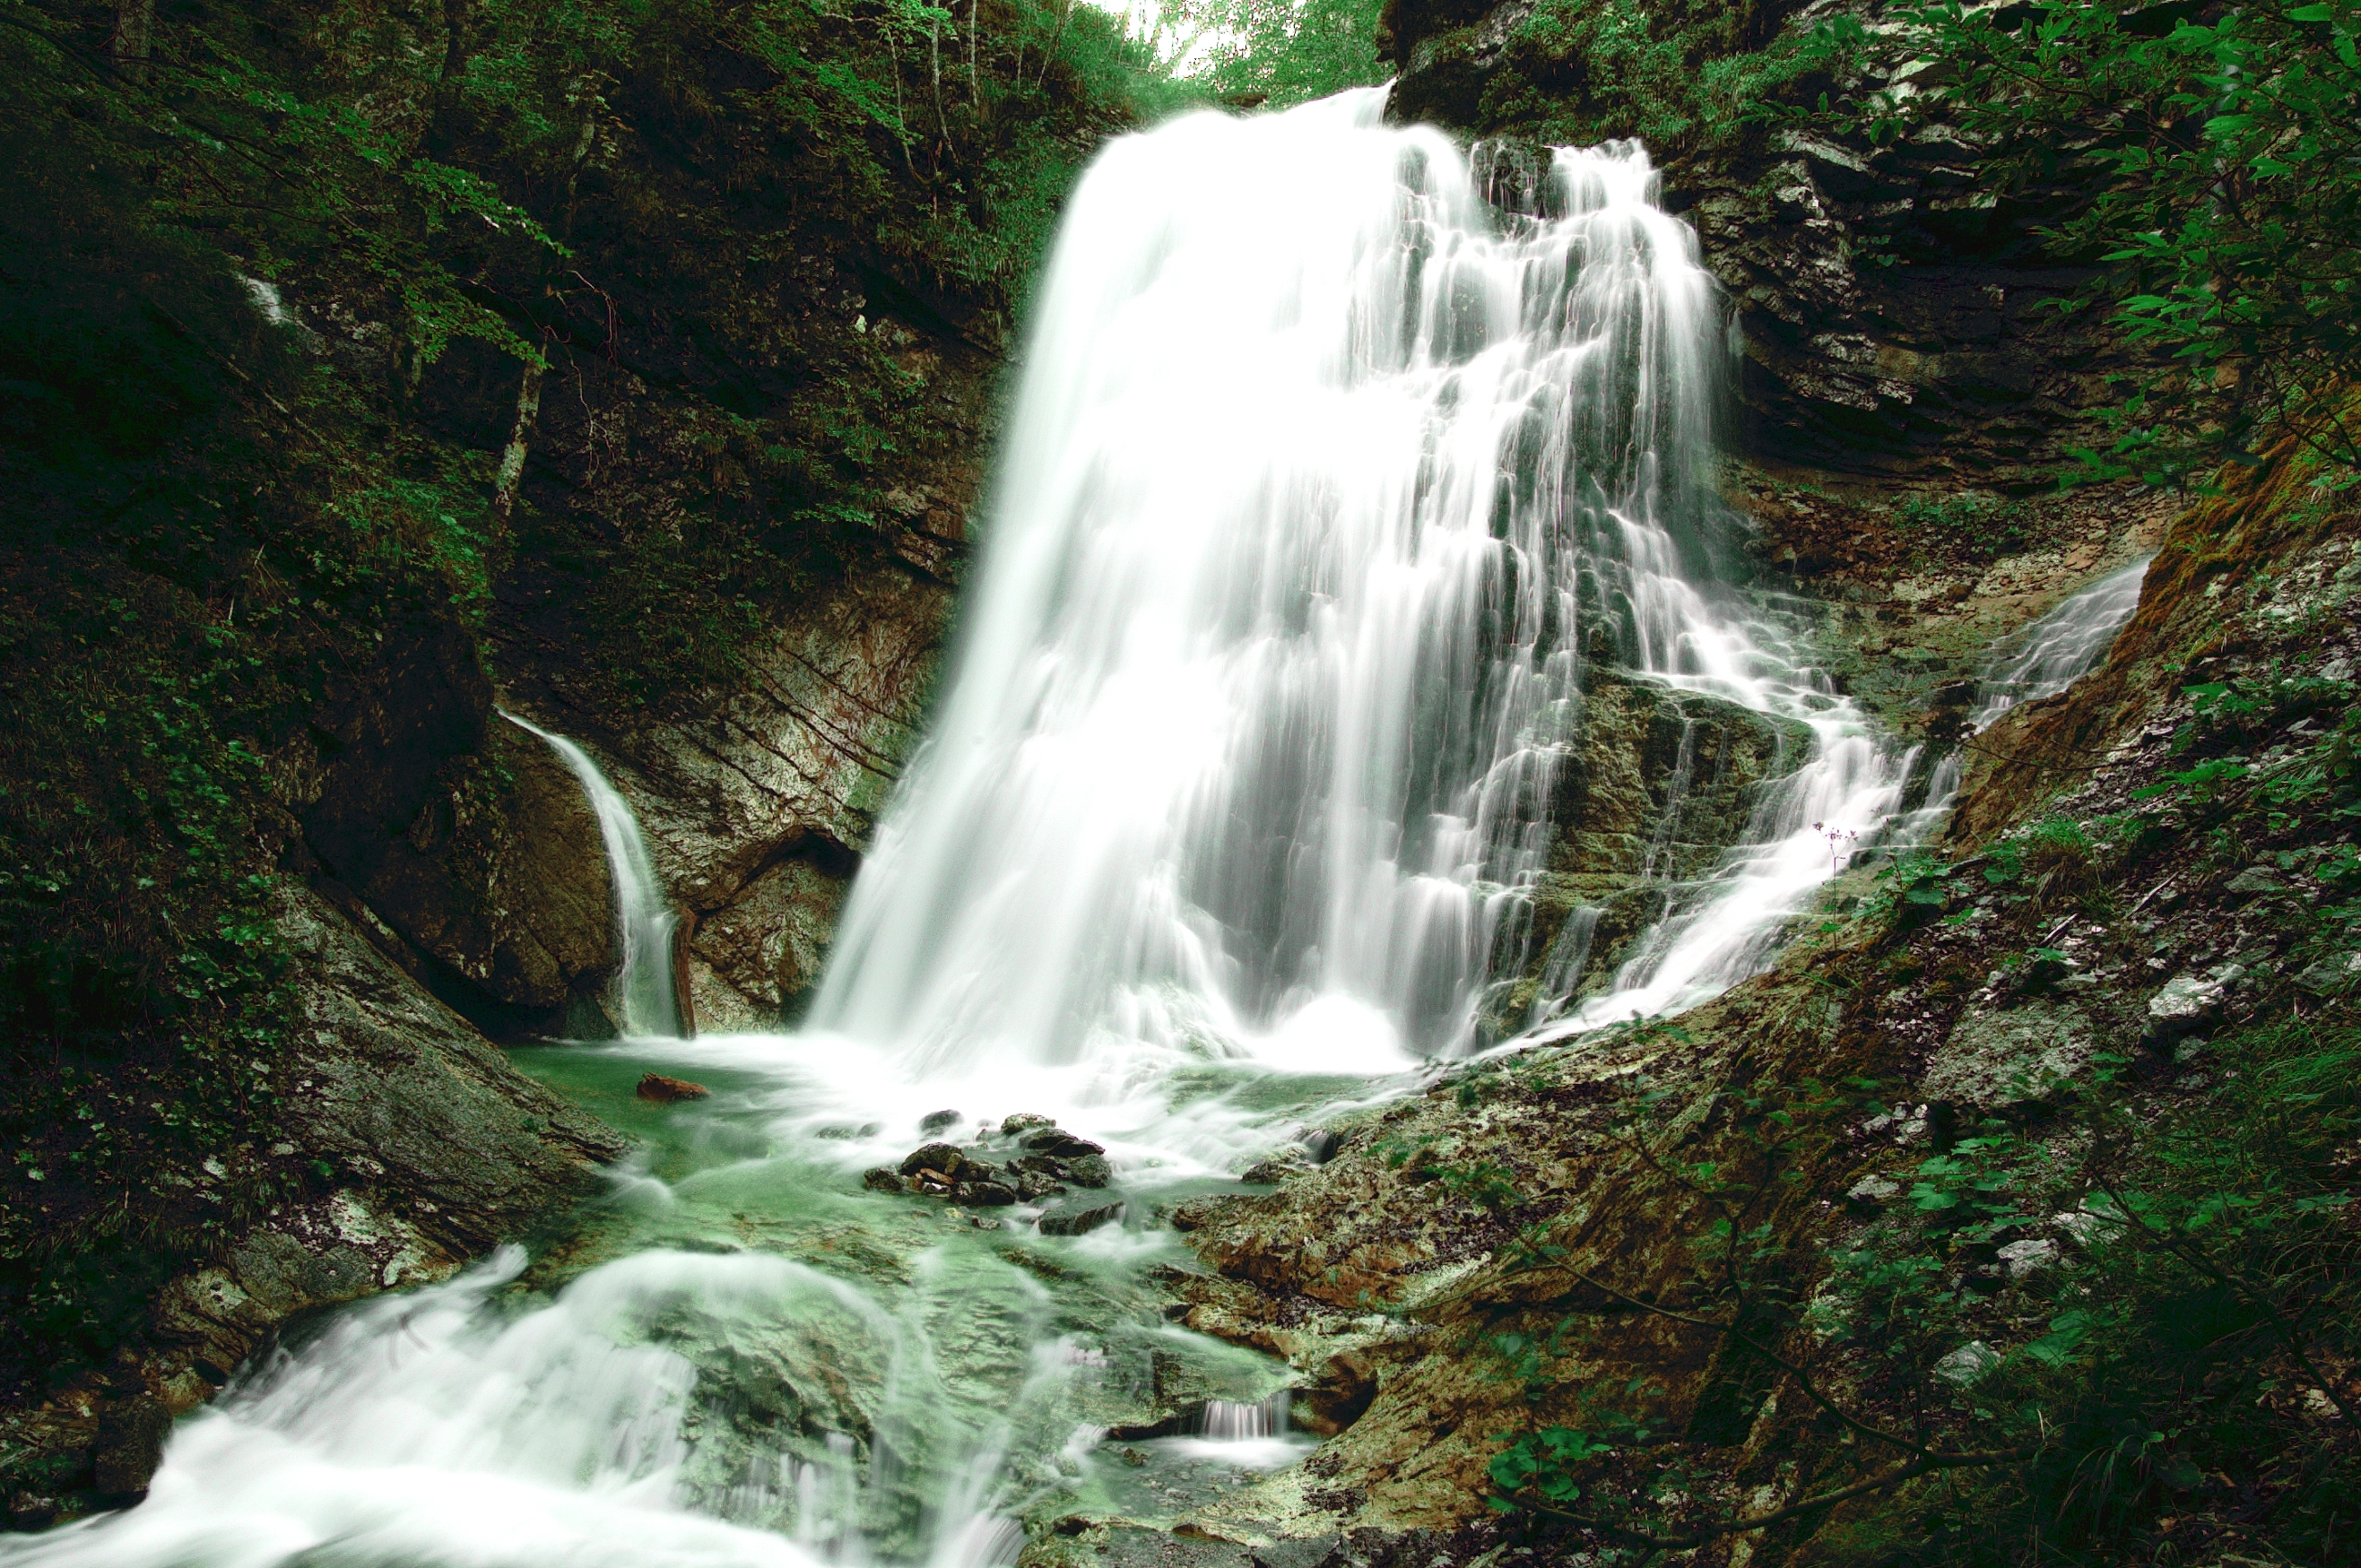
ŠUM
Je zmes mnogih neenakomernih valovanj/nihanj
Šumi so: ropot, šumenje, prasketanje, poki
Nimajo določene tonske višine
(ne moreš jih zapeti)
Beli šum
https://www.youtube.com/watch?v=LmnsL6mFitk

Slide 6
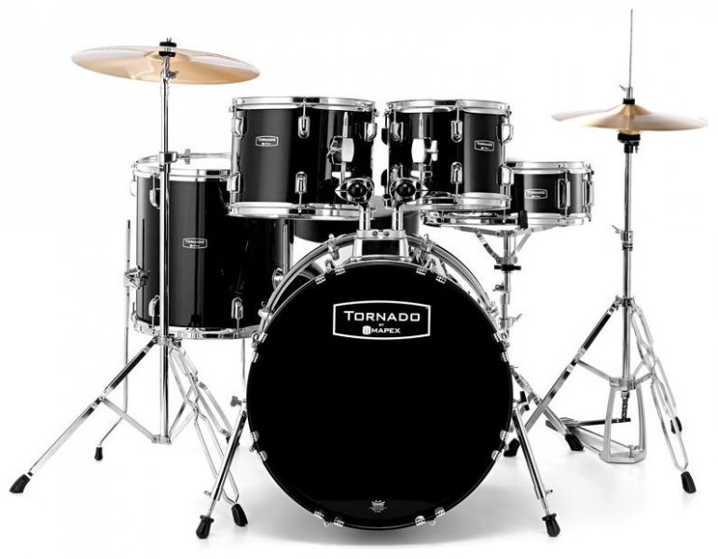
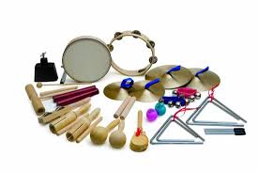
ZVEN
Ima približno tonsko višino
Palčke, triangel, činele, bobni - (ritmična glasbila)
https://www.youtube.com/watch?v=bRM2Gn9nU7Q

Slide 7
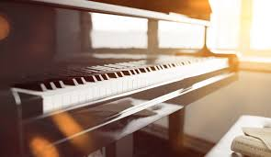
TON
Je ENAKOMERNO VALOVANJE/NIHANJE
Ima natančno določeno tonsko višino (zapisujemo jih s notami)
Lahko jih pojemo ali igramo na različne instrumente
https://www.youtube.com/watch?v=wnacdOIoTBQ
https://www.youtube.com/watch?v=lExW80sXsHs

Slide 8
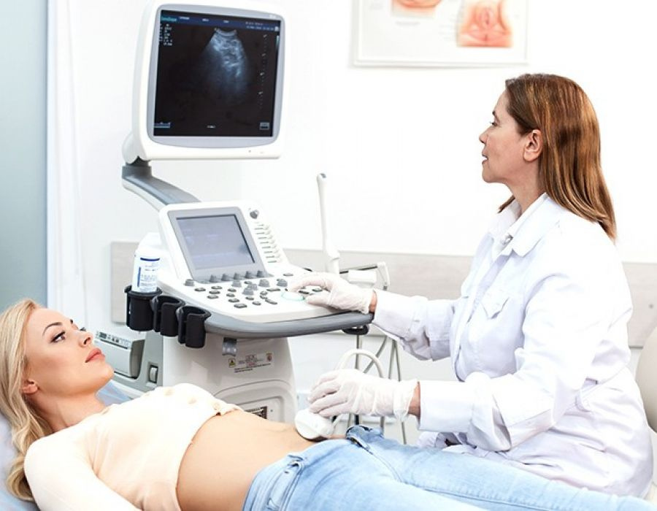
LASTNOSTI ZVOKA
Višina zvoka (v glasbi frekvenca – Hz, določa višino tona)
    Ton a1 je visok natančno 440 Hz
    Slušni prag je od 16 Hz do 20.000 Hz
    https://www.youtube.com/watch?v=HSsB5FLBudA
    Ultrazvok
      je za človeka neslišni zvok – nad 20.000 Hz - medicina
    Infrazvok
      za človeka neslišni in nevaren zvok – pod 16 Hz – potresi
Jakost zvoka (merimo ga z decibeli dB)
    1 B = 10 dB (po Grahamu Bellu)

Slide 9
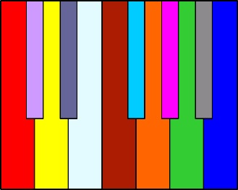
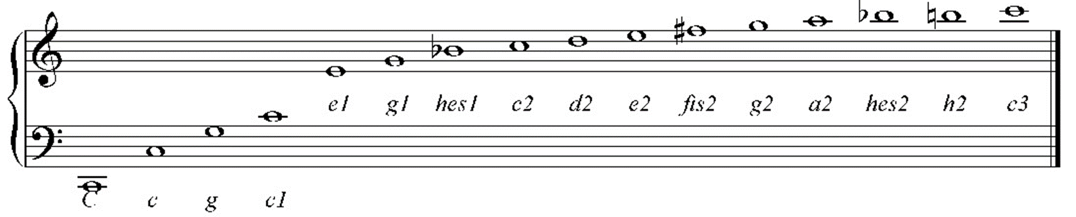
LASTNOSTI ZVOKA
Barva zvoka
    Zvočno barvo povzročajo alikvotni toni oz. delni toni
    Ton je glede na barvo lahko: čisti, topel, oster, širok, temen, svetel,
    težek, medel, žameten, zveneči, ozek, hripav, rezek, okrogel …
    Sinestetiki dojemajo zvoke kot barvo (Skrjabin, Messiaen)
Trajanje zvoka
    Vsak posameznik po svoje doživlja čas in trajanje zvoka
    V glasbi so ta trajanja urejena z ritmičnimi vrednostmi, kot so celinka, polovinka, četrtinka, osminka, šestnajstinka

Slide 10
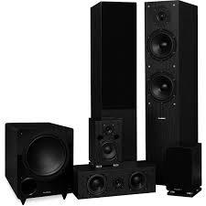
LASTNOSTI ZVOKA
Položaj zvoka v prostoru
  Uho zazna iz katere smeri zvok prihaja
  Pomembna lastnost pri načrtovanju koncertnih dvoran
  Prostorski zvok – pričarajo zvočniki razporejeni po prostoru

Slide 11
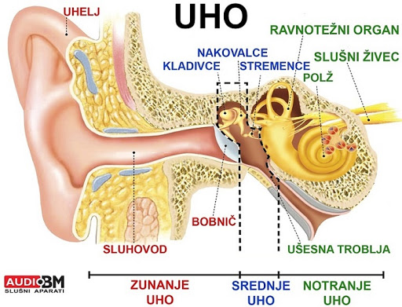
DOJEMANJE ZVOKA
Organ za sluh je uho – človek zaznava zvok s celim telesom z ušesom pa ga pretvarja v slušne impulze, ki jih ločuje z možgani.

Slide 12
POSLUŠANJE ZVOKA
ZVOČNA KULISA
    glasba nas obdaja, ne da bi se zavedali, npr. v trgovini
POSLUŠANJE NA ČUSTVENI RAVNI
    poslušamo glasbo, ki nam je všeč, jo dobro poznamo, se dobro počutimo
AKTIVNO POSLUŠANJE GLASBE
    če določene glasbe ne poznamo dovolj in jo želimo razumeti, jo dobro poznati, želimo ustvariti svoje mnenje, npr. v šoli

